Slide 1
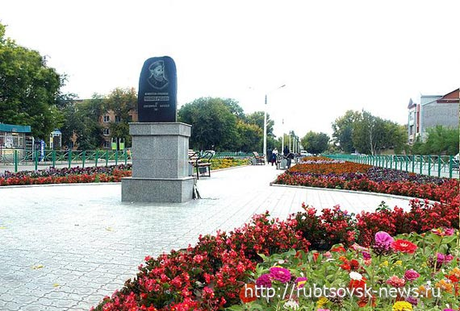
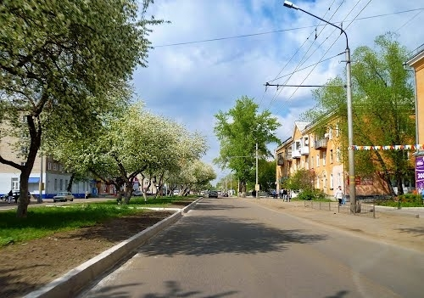
Развитие у детей дошкольного возраста представлений о родном крае посредством проектной деятельности

Slide 2
Любовь к родному краю, родной культуре, родной речи начинается с малого – любви к своей семье, к своему жилищу, к своему детскому саду. Постепенно расширяясь, эта любовь переходит в любовь к родной стране, к ее истории, прошлому и настоящему, ко всему человечеству.
Д.С. Лихачев

Slide 3
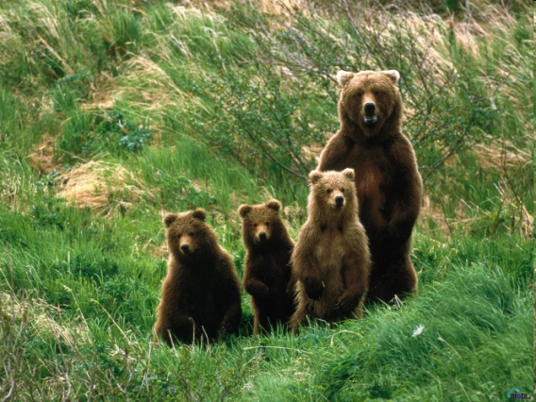
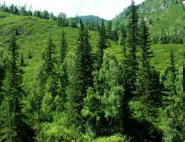
Мы живем в таком богатом крае, но так мало знаем о нем.
« Ты вспоминаешь не страну большую, которую изъездил и узнал.
Ты вспоминаешь Родину такую, какой её ты в детстве увидал»
К. Симонов

Slide 4
Задачи:
− дать дошкольнику знания, умения, опыт, развивающие его интеллектуально, нравственно, эстетически, физически, на основе которых создается представление о том, что такое Родина;
− расширить познавательную сферу деятельности детей: развивать кругозор детей, обогащение знаний путем знакомства с природой, культурой, традициями родного города, края;
− обеспечить оздоровление и физическое развитие ребенка в соответствии с его возрастной физиологией: способствовать пониманию того, что сильные, смелые, ловкие – лучшие защитники Родины в будущем.

Slide 5
Младший дошкольный возраст
Задачи обучения | Совершенствование психических процессов | Формирование проектно-исследовательских умений и навыков
1. Пробуждать интерес к предлагаемой деятель-ности 2. Приобщать детей к процессу познания. 3. Формировать различ-ные представления 4. Привлекать детей к воспроизведению обра-зов, используя различные варианты. 5. Побуждать детей к совместной поисковой деятельности, экспери-ментированию. | 1. Формирование эмоциональной заинтересованности. 2. Знакомство с предметами и действиями с ними. 3. Развитие мышления и воображения. 4. Речевое развитие. | 1. Осознание поставленной цели. 2. Овладение различными способами решения поставленных задач. 3. Способность предвосхитить результат, основываясь на своем прошлом опыте. 4. Поиск различных средств достижения цели.

Slide 6
Старший дошкольный возраст
Задачи обучения | Формирование предпосылок учебной деятельности | Формирование проектно-исследовательских умений и навыков
1. Развивать поисковую деятельность, интеллектуальную инициативу. 2. Развивать специальные способы организации: экспериментирование и моделирование. 3. Формировать обобщенные способы умственной работы и средства построения собственной деятельности. 4. Развивать способность к прогнозированию будущих изменений | 1. Развивать произвольность в поведении и продуктивной деятельности. 2. Развивать потребность в создании собственной картины мира. 3. Развивать навыки коммуникативного общения. | 1. Формировать умение выявить проблему. 2. Развивать умение самостоятельно искать нужное решение. 3. Учить выбирать из имеющихся способов наиболее адекватный и продуктивно его использовать. 4. Учить самостоятельно анализировать полученные результаты.

Slide 7
Что такое проект?
ПРОЕКТ – это метод педагогически организованного освоения ребёнком окружающей среды в процессе поэтапной и заранее спланированной практической деятельности по достижению намеченных целей.

Slide 8
Основные требования к использованию метода проектов в детском саду:
1. В основе любого проекта лежит проблема, для решения которой требуется исследовательский поиск.
2. Проект – это игра «всерьез», результаты которой значимы для детей и взрослых.
3. Обязательное составляющее проекта – детская самостоятельность (при поддержке педагога), сотворчество ребят и взрослых, развитие коммуникативных способностей детей, познавательных и творческих навыков, применение дошкольниками полученных знаний на практике.

Slide 9
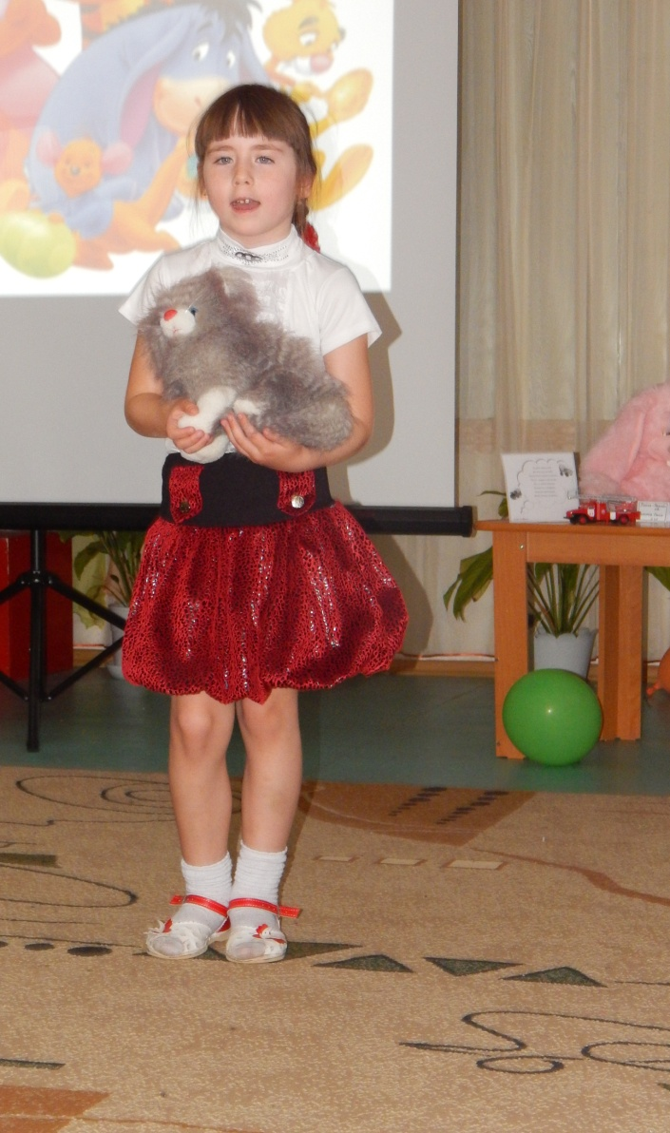
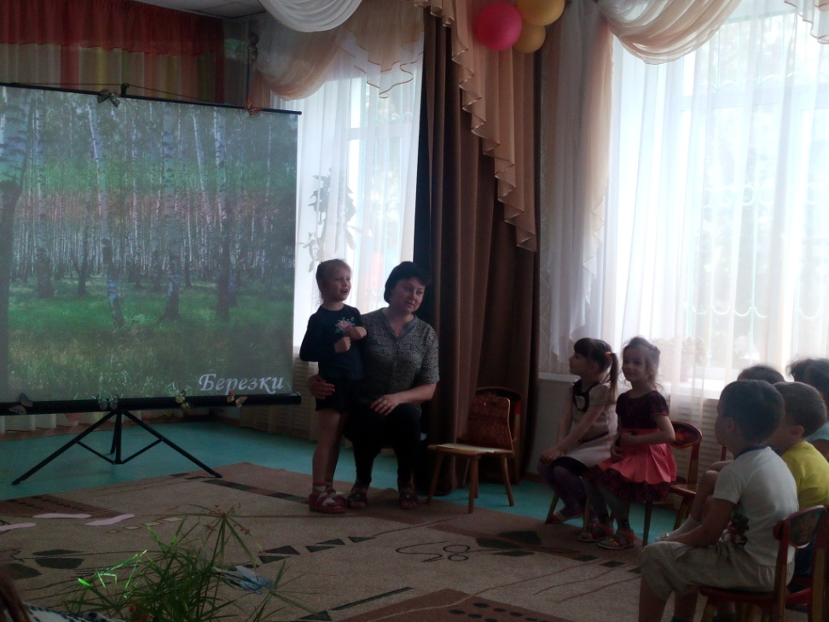
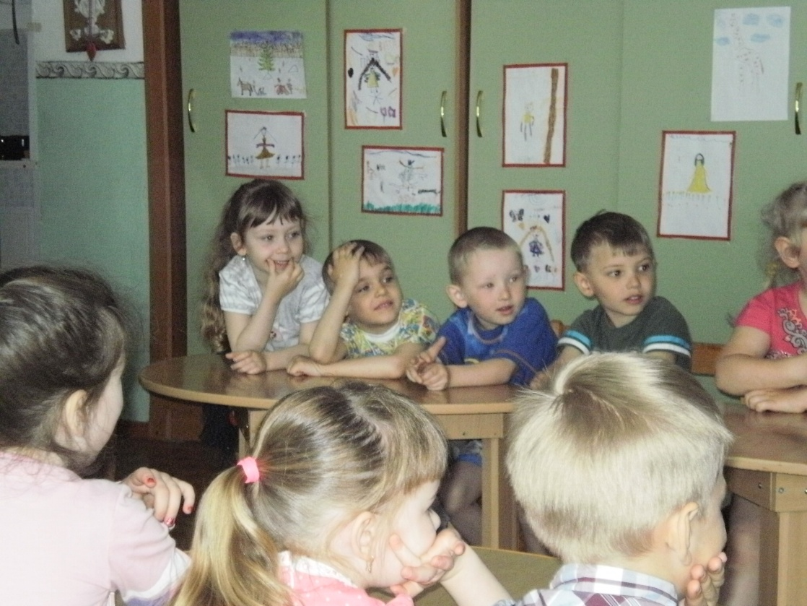
В практике современных дошкольных учреждений используются следующие типы проектов:
Исследовательско-творческие: дети экспериментируют, а затем результаты оформляют в виде газет, драматизации, детского дизайна, презентации.

Slide 10
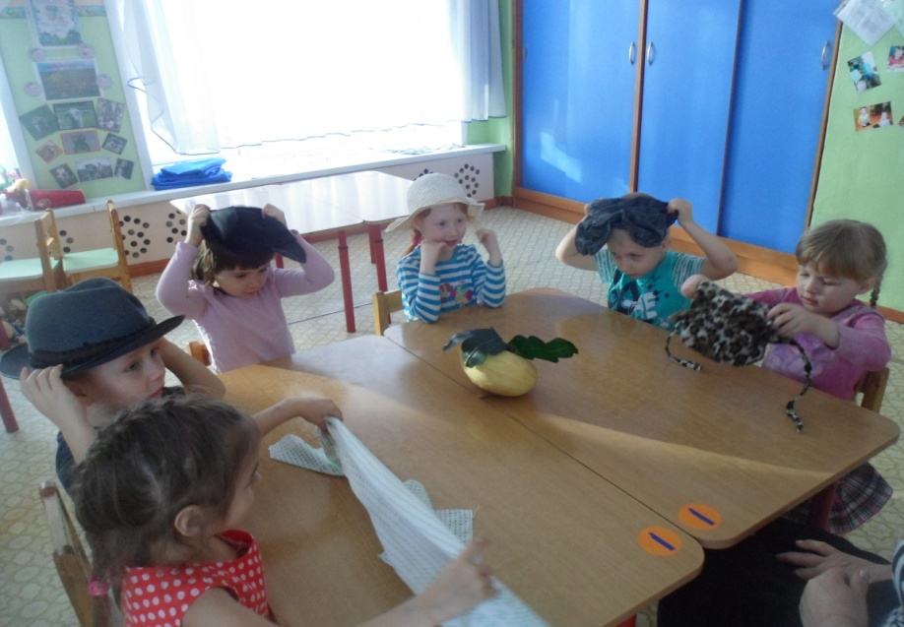
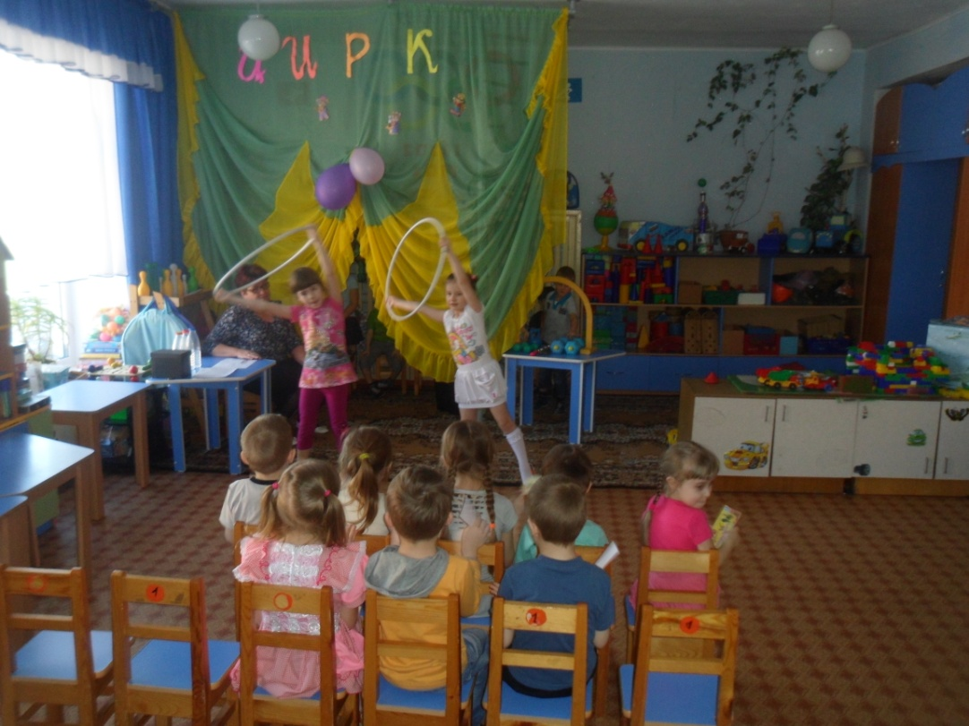
Ролево-игровые (с элементами творческих игр, когда дети входят в образ персонажей сказки и решают по-своему поставленную проблему).

Slide 11
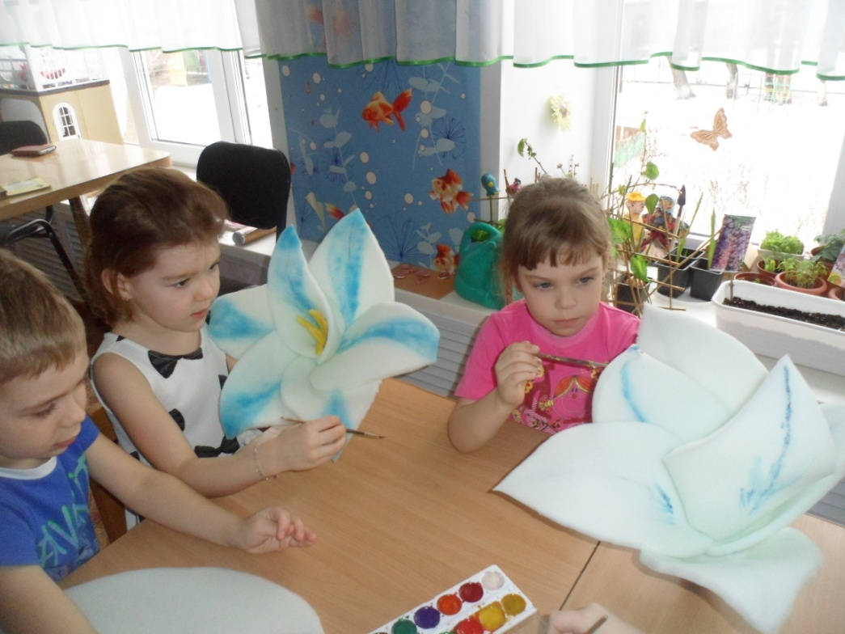
Информационно-практико-ориентированные: дети собирают информацию и реализуют ее, ориентируясь на социальные интересы (оформление и дизайн группы, витражи и др.)

Slide 12
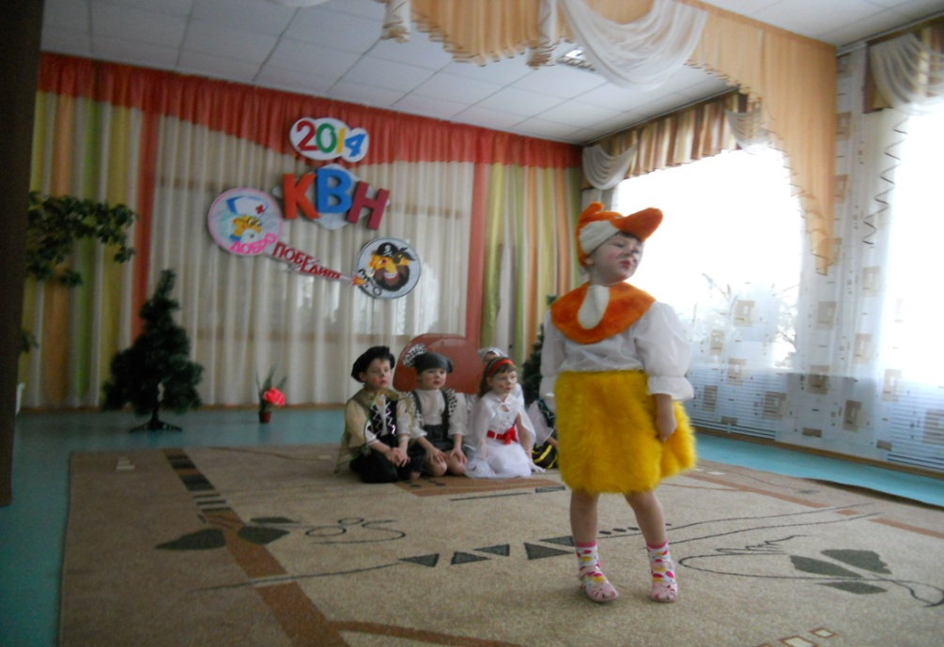
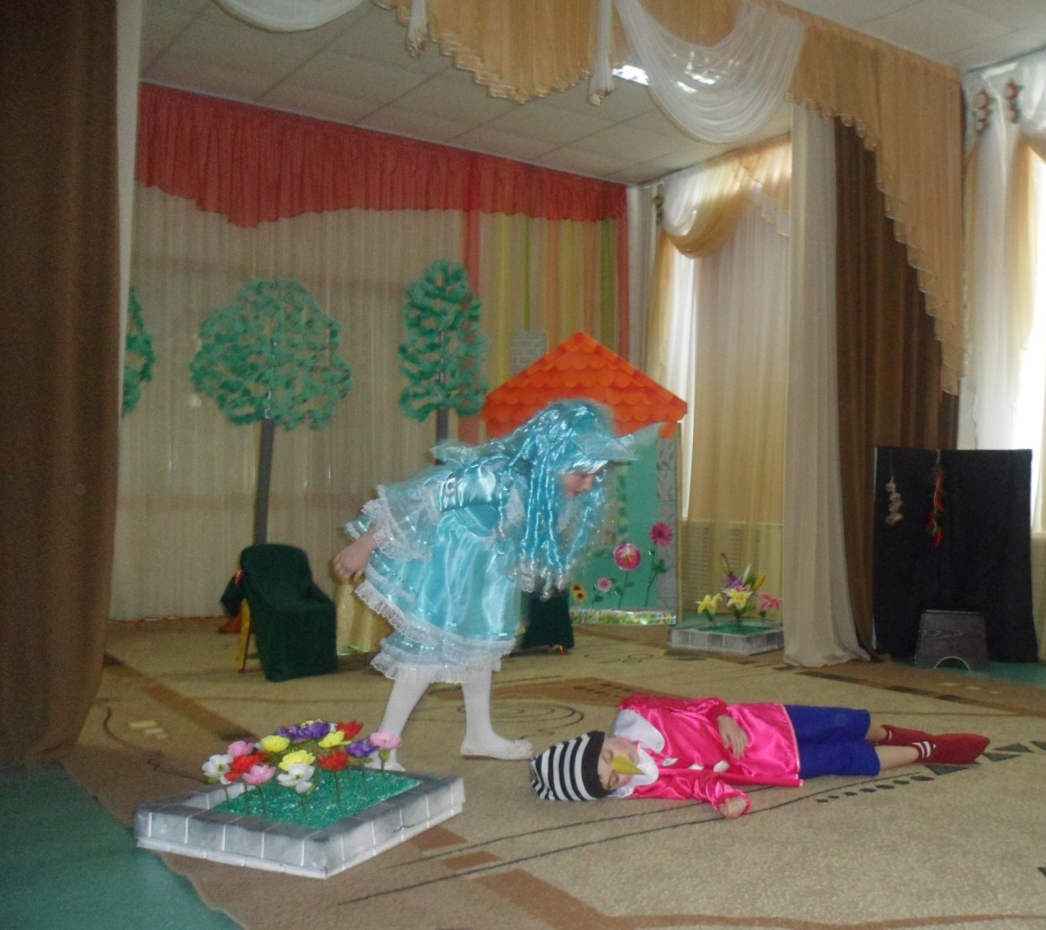
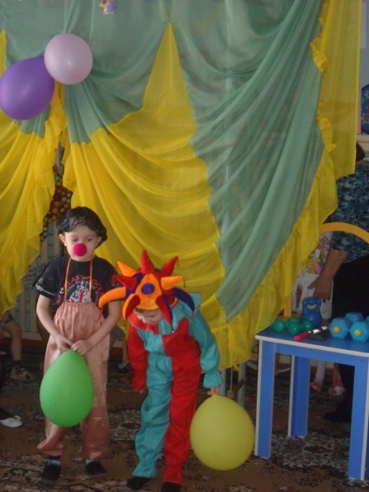
Творческие (оформление результата в виде детского праздника, детского дизайна и т.д.)

Slide 13
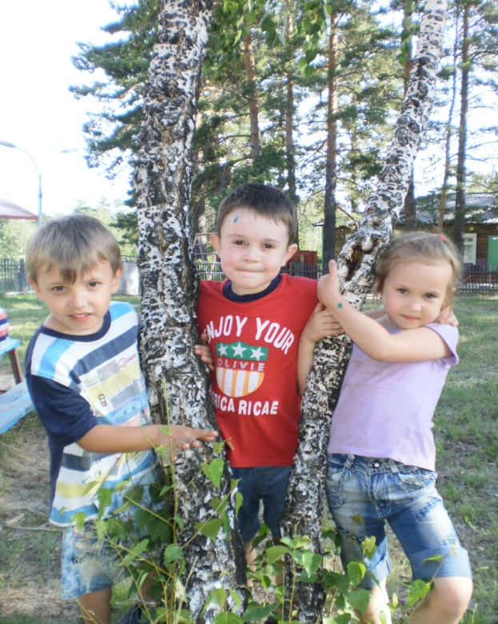
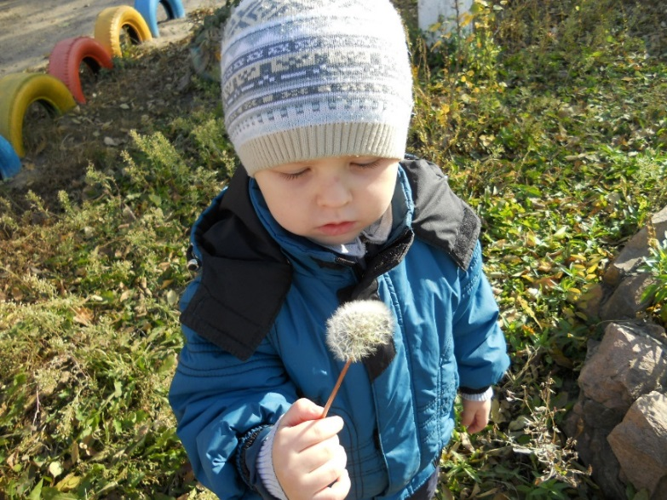
Нормативные (проекты по созданию новых норм, соблюдению правил в разных нормативных ситуациях: «Книга правил поведения ребенка в детском саду» и др.)

Slide 14
Работа над проектами делится на этапы:
погружение в проект;
организация деятельности;
осуществление деятельности;
презентация результата.

Slide 15
Проект включает в себя следующий
примерный план действий:
постановка цели;
поиск формы реализации проекта;
разработка содержания всего учебно-воспитательного процесса на основе тематики проекта;
организация развивающей, познавательной, предметной среды;
определение направлений поисковой и практической деятельности;
организация совместной творческой, поисковой и практической деятельности с педагогами, родителями и детьми;
работа над частями проекта, его коррекция;
коллективная реализация проекта, его демонстрация.

Slide 16
Советы воспитателю при организации проектной деятельности
- Глубоко изучить тематику проекта, подготовить предметно-пространственную развивающую среду. - Создавать игровую мотивацию, опираясь на интересы детей и их эмоциональный отклик. - Вводить детей в проблемную ситуацию, доступную для их понимания и с опорой на их личный опыт. - Заинтересовать каждого ребенка тематикой проекта, поддерживать его любознательность и устойчивый интерес к проблеме. - При составлении совместного плана с детьми над проектом поддерживать детскую инициативу. - Тактично рассматривать все предложенные детьми варианты решения проблемы: ребенок должен иметь право на ошибку и не бояться высказываться. - Соблюдать принцип последовательности и регулярности в работе над проектом. - В ходе работы над проектом создавать атмосферу сотворчества с ребенком, используя индивидуальный подход. - Развивать творческое воображение и фантазию детей. - Творчески подходить к реализации проекта; ориентировать детей на использование накопленных наблюдений, знаний, впечатлений. - Ненавязчиво вовлекать родителей в совместную работу над проектом, создавая радостную атмосферу совместного с ребенком творчества. - Заключительный этап проекта тщательно готовить и проводить его презентацию всеми участниками.

Slide 17
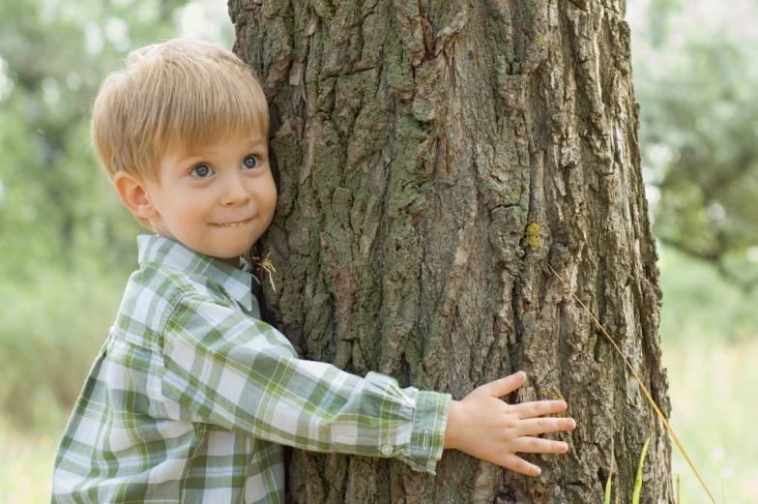
СПАСИБО ЗА ВНИМАНИЕ!

